Slide 1

Příprava
Střednědobého plánu
rozvoje sociálních služeb 2020-2022
a vize dostupnosti pečovatelské služby
Jakub Šlajs

Slide 2
Harmonogram projednávání SPRSS
Veřejné projednání + zahájení připomínkování SPRSS 4.10.
Konec připomínkování SPRSS 15.10
Vypořádání připomínek 16.10.-28.10.
Projednání ZK 25.11.

Slide 3
Vize dostupnosti pečovatelské služby
dle shrnutí výstupů z pracovních skupin

Slide 4
Současná situace
Kraj je podle § 95 ZSS odpovědný za dostupnost sociálních služeb na svém území
Pečovatelská služba je základní odborná služba sociální péče v území s největším pokrytím

Slide 5
SGEI
Sociální služby jsou poskytovány v režimu rozhodnutí EK č.2012/21/EU, tzv. SGEI:
„ Opodstatněnost finanční podpory služeb obecného zájmu ze strany veřejných subjektů vychází z tržního selhání v oblasti nabídky těchto služeb.“

Slide 6
Současná situace
94 pečovatelských služeb ve SK pracuje každá zcela jinak, v jiném čase (od 7-14 do7/24), s jiným počtem pečovatelek (od 0,87po 69,43 úvazků), pro jiné cílové skupiny, cca 60% je poskytováno ve městech nad 3tis. obyvatel

Slide 7
Současná situace
Novelou ZSS č. 47/2019 Sb. zvýšen PNP ve 4. stupni na 19.200,00Kč a 3. stupni 12.800 Kč.
Cíl: Snížit odchody do pobytových zařízení, podpořit sdílenou péči.

Slide 8
Podněty z obcí
Kritická nedostatečnost péče ve večerních hodinách a o víkendech.
Služby jsou nedostupné za hranicí velkých měst – neochota k rozšiřování = ekonomicky nesmyslné chování
Scházejí kapacity terénních služeb – odmítání klientů a tlak na pobytové služby.

Slide 9
Krajské podněty
Každoročně přibývá ve Středočeském kraji cca 200 lůžek seniorských služeb.
Obvyklá čekací doba na pobytovou službu 9,5 měsíce.
Zvýšením dostupnosti terénní péče chceme tuto čekací dobu snižovat.
Cílem je zaměřit pozornost terénních služeb také na náročnou péči, aby lidé mohli zůstávat co nejdéle doma

Slide 10
Vize - Pobytová péče
Chceme co nejméně navyšovat kapacity pobytových služeb v síti a jen tam, kde je to nezbytné.
V roce 2017 byla 1/3 lůžek v DS obsazena lidmi bez PNP nebo PNP 1.
Vize: Pobytové služby jsou pro osoby středně až úplně závislé na pomoci.

Slide 11
Vize rozvoje pečovatelské služby
Pečovatelská služba umožňuje lidem žít co nejdéle doma.
Je dostupná
lidem v nepříznivé sociální situaci
všem cílovým skupinám
v čase odpovídajícím potřebám lidí
na území stanoveném v pověření

Slide 12
Vize rozvoje pečovatelské služby
Pečovatelská služba je základní široce dostupná služba terénní sociální péče garantovaná v území Středočeského kraje. Je poskytovaná osobám v nepříznivé sociální situaci, které mají sníženou soběstačnost z důvodu věku, chronického onemocnění (včetně psychického) nebo zdravotního postižení (fyzického, mentálního, smyslového) a rodinám s dětmi, jejichž situace vyžaduje pomoc jiné fyzické osoby. Služba napomáhá životu v přirozeném prostředí, udržení běžných vazeb člověka ve společnosti a ve využívání veřejně dostupných služeb.
Akcentuje především nezastupitelné úkony přímé osobní péče. Nenahrazuje rodinu ani běžně dostupné veřejné služby, které mohou zastat úkony jako dovážka stravy, úklid nebo praní a žehlení prádla a aktivně je dopomáhá uživatelům je zapojovat, vyhledávat a využívat. Vyhodnocuje, zda jsou dostupné služby poskytovány v náležité kvalitě.
Při poskytování dbá poskytovatel na to, aby informoval a podporoval přirozené okolí uživatele, zejména členy rodiny, o možnostech péče a podpory včetně základní edukace v oblastech metod péče, zajištění a používání kompenzačních pomůcek či řešení bezbariérové domácnosti.

Slide 13
Co je třeba udělat při posouzení nepříznivé sociální situace?
Posouzení funkčních schopností člověka
Zda a jak se může na péči podílet rodina, sousedé, komunita
Zda existují dostupné služby, které člověk může využít
Zda existuje například bezbariérové bydlení, které by mohl člověk využít?

Slide 14
Opatření stanovená od 1. 1. 2020
Služby garantují dostupnost 7 dní v týdnu 365 dní v roce, nejméně od 7 do 19 hodin;
Posilování personálních kapacit pečovatelské služby;
Podpora profesionalizace a zvyšování odbornosti malých pečovatelských služeb;
Podpora vzdělávání pracovníků v přímé osobní péči o všechny cílové skupiny;
Aktivní mapování a vyhledávání běžně dostupných služeb, které mohou zastat úkony jako dovážka stravy, úklid nebo praní a žehlení prádla; tj. nejedná se o zákaz těchto činností;

Slide 15
Vývoj rozvážky obědů 2016-2018

Slide 16
Vývoj rozvážky obědů 2016-2018

Slide 17
Opatření stanovená od 1. 1. 2021
Nastavení garantované územní působnosti v Síti (zjištění bílých míst);
Služby jsou dostupné všem cílovým skupinám: osobám se sníženou soběstačností z důvodu věku, osobám se zdravotním postižením a rodinám s dětmi;
Podíl sociální práce nejméně v poměru 1 sociální pracovník na 20 pracovníků v sociálních službách;
Řešení nákladů spojených s dostupností ve smyslu vymezení teritoriality služby;

Slide 18
Opatření stanovená od 1. 1. 2022
Převod kapacitních jednotek v krajské síti sociálních služeb z přepočtených úvazků v přímé péči na počet smluvních hodin péče/rok v kombinaci s přepočteným úvazkem sociálních pracovníků. Tato změna neproběhne dříve, než úhrady uživatelů za úkony osobní péče budou činit 75% výnosů pečovatelských služeb, převod bude rovněž předmětem veřejného projednání s poskytovateli soc. služeb zařazených do Sítě poskytovatelů SK

Slide 19
Tržby pečovatelských služeb 2018
Od klientů vybráno 61,5 mil. Kč
33,1mil. Kč za péči účtovanou časem
25mil. Kč za dovážku a poskytnutí stravy
1,2mil. Kč za nákupy
2,2mil. Kč za praní a žehlení prádla

Slide 20
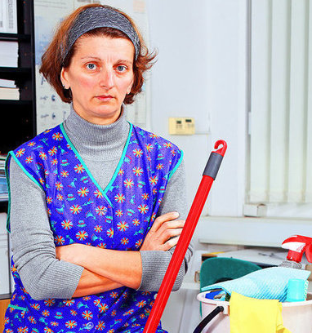
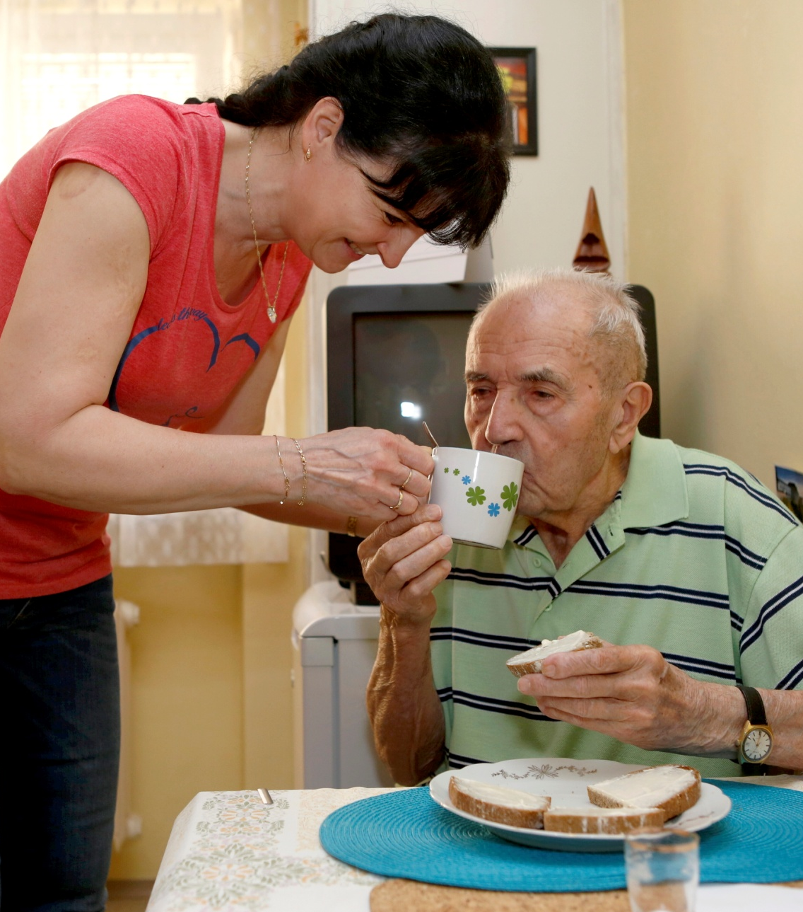

Slide 21
Děkuji za pozornost.
Jakub Šlajs

